Slide 1
2021
運動網站行銷專題研究-期末報告
指導教授：麥毅廷 教授
報告學生：張碩白
報告日期：2021.01.09

Slide 2
贏在起跑點
FB + IG + LINE
社群媒體操作經營活用術

Slide 3
本書特色

Slide 4
讀書動機
FB+IG+LINE 三大社群軟體，市場覆蓋率高
其實每天很常使用，但至於日常生活，如果用在商業上很多功能並不精通，更不知道如何使用能夠提升精準行銷力
行銷成本相對低

Slide 5
FB
全球最熱門且擁有最多粉絲人數之社群網站，擁有相當多的功能能夠幫助企業提升業績（直播、限時動態、建立活動、打卡、粉絲專頁、社團⋯）
前言
IG
目前最受年輕人歡迎的社群軟體，結合手機拍照、錄影的功能及多樣性的濾鏡，快速上傳分享並吸引人追蹤關注的最佳平台之一
LINE
現今使用率最高的免費通話、通訊軟體，更有LINE@提供顧客管理服務、銷售與集點卡

Slide 6
w
a

Slide 7
指尖下的SoLoMo模式
Social、Location 、Mobile在地化的行動社群活動
主要是受到行動裝置的普及和無線技術的發展，讓顧客同時受到社群、行動裝置和本地店家資訊的影響
社群化Social：隨時分享討論與推薦
本地化Location ：即時定位查詢最熱門的店家或商品
行動化Mobile：透過手機平板或電腦隨時查詢商品或下單

Slide 8
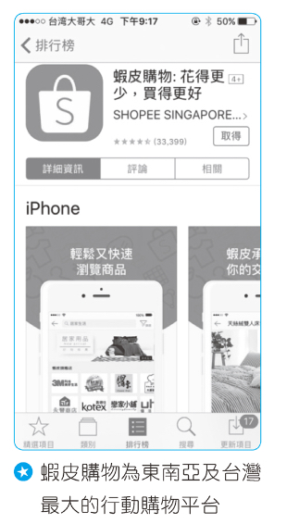
品牌行銷的小心思
行銷是手段，品牌才是目的
Ex：蝦皮購物的終極策略「品牌大於導購」
讓品牌在大眾心裡建立好的形象，才是終極目標

Slide 9
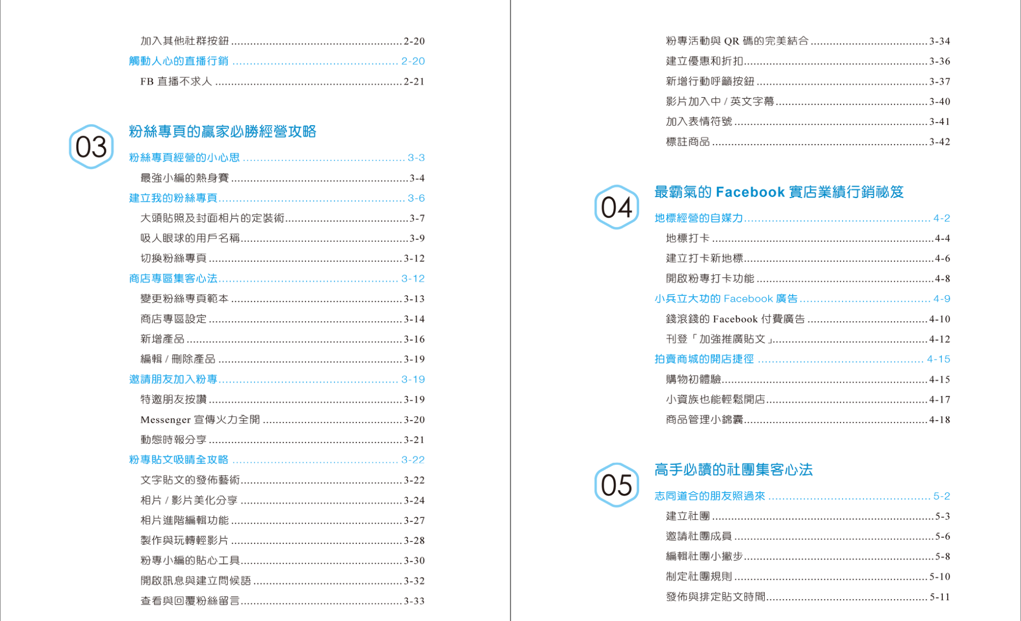

Slide 10
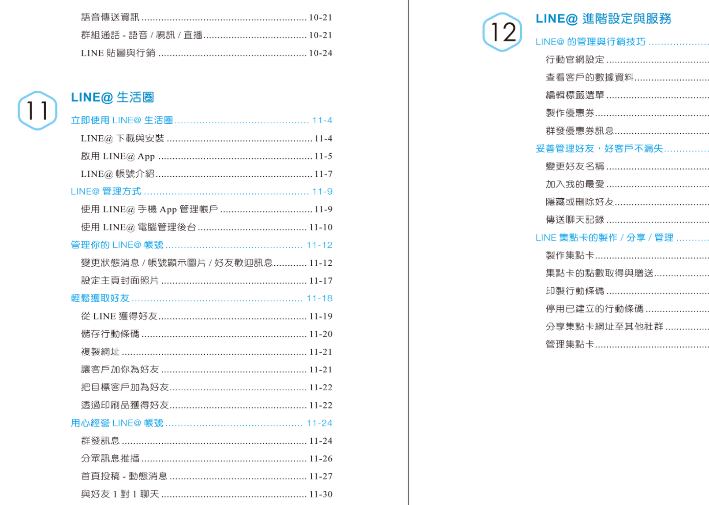

Slide 11
變更粉絲專頁範本
場地
服務業
企業
非營利組織
政治人物
公眾人物
餐廳和咖啡店
購物
影片粉絲專頁
標準

Slide 12
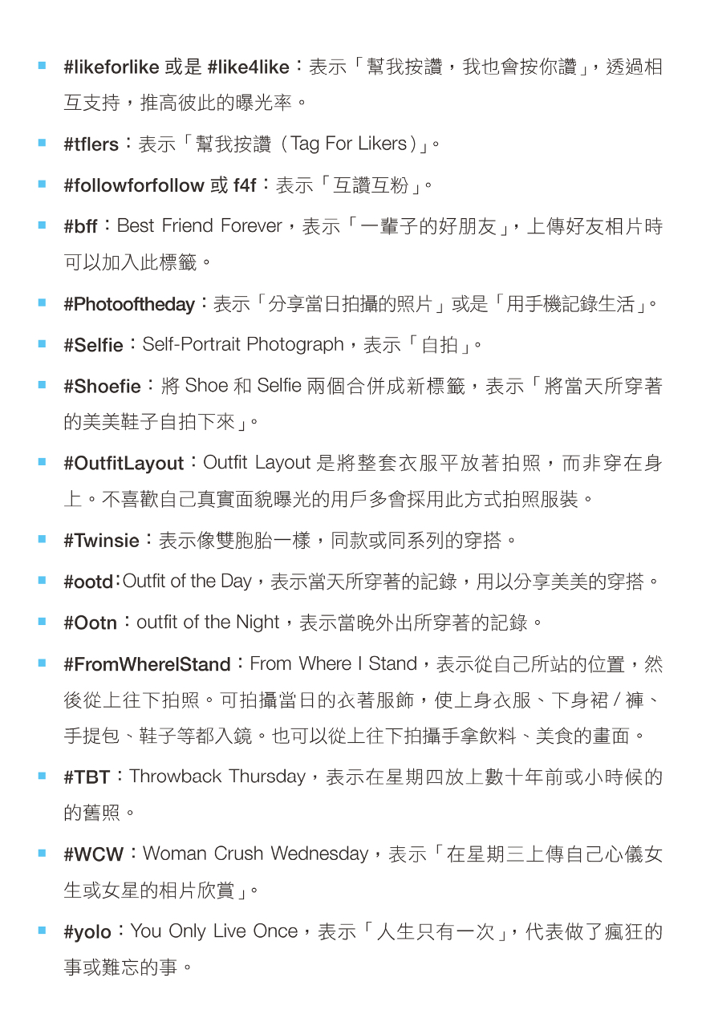
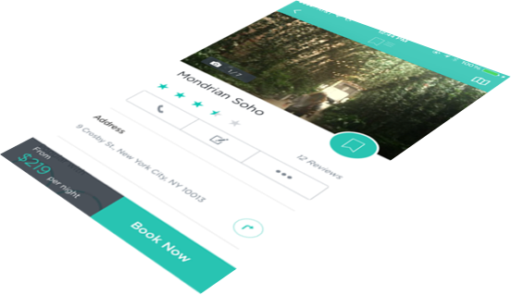
熱門標籤字
#hashtag黃金行銷
快速搜尋更多的圖片
增加曝光度、品牌好感度
#創造專屬的主題

Slide 13
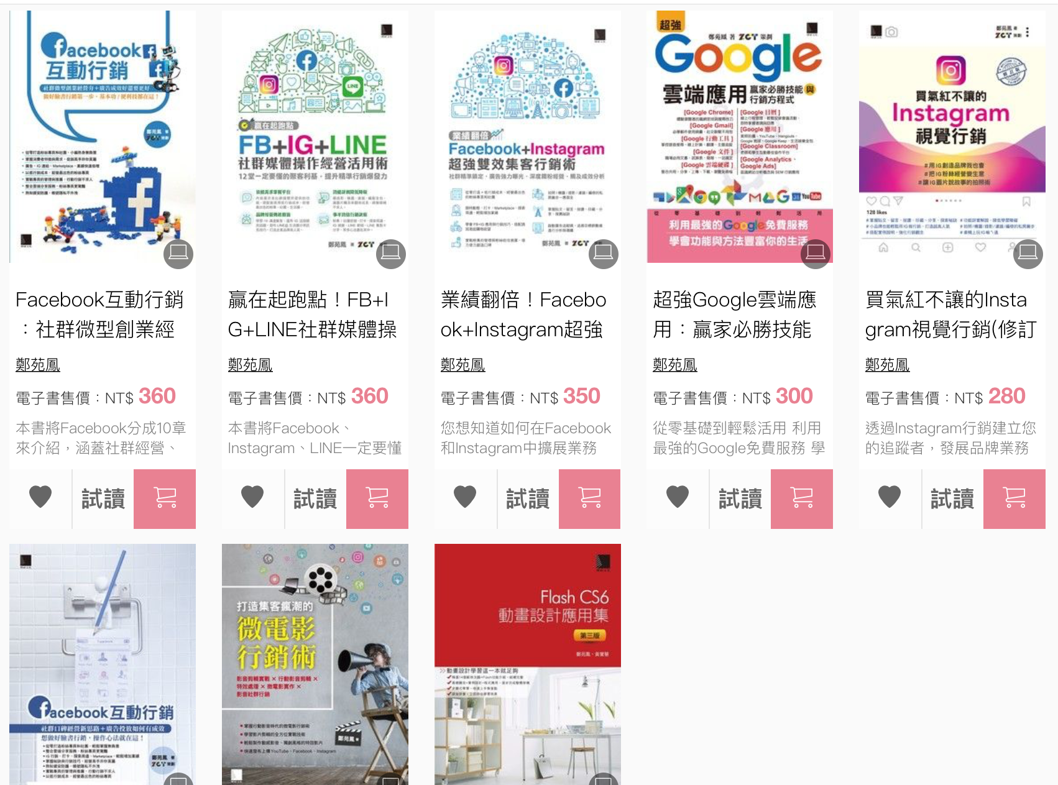
作者出版品

Slide 14
感謝聆聽⋯祝福大家事業亨通！
THANKS!

